Slide 1
GELENEK VE GÖRENEKLERİMİZ
HAZIRLAYAN :
EDA NUR İNCE
4/ A 1420

Slide 2
ÇİNİCİLİK:

Slide 3
ÇİNİCİLİK NEDİR:????
Bir çeşit beyaz topraktan yapılan ve fırında pişirilen üzeri sırlı seramik işlerine verilen ad. Çini şeffaf değildir ve ışığa tutulduğunda ışık geçirmez.
Çini, balçık, beyaz balçık ve kalorin gibi üç cins topraktan yapılır. Topraklar, fabrika ya da atölyelere getirildikten sonra su içinde yoğrulur, süzülür, elekten geçirilir. Günlerce havuzlarda bekletilir. Böylece çamurlar koyulaşır. Bu çamur basınç altında bırakılmak suretiyle çini hamuru haline getirilir.
Çini, bu hamurdan, a - Tornada, b - Döküm suretiyle, c - Kalıplarda imâl edilir. Çamura istenen şekil verildikten sonra rötuş edilir ve fırına sokulur. Kurutulduktan sonra sırlanır ve ikinci bir defa fırına sokulur. Böylece çini yapılmış olur.

Slide 4
TÜRKÇÜLÜK

Slide 5
TÜRKÇÜLÜK ????
Türkçülük, Türk milliyetçiliğinin adıdır. Kelimenin sonundaki ek, yerine göre, mensupluk, sevgi, taraftarlık gösteren bir ektir. Türkçülük de Türk sevgisi ve taraftarlığı demek olduğuna göre, kelime, yerinde kullanılmıştır. Başka milletlerin Türk taraftarlığı ve Türk sevgisi bu kelime ile ifade olunamaz. Zaten başka milletlerin Türk'ü sevmesi de gerçekten bir sevgiye değil, geçici bir nezakete, çıkara, siyasi zarurutlere işarettir. Türk'ü, gerçek olarak, Türk'ten başkası sevmez. Türkçülük bir ülküdür. Ülküler, milletlerin manevi gıdasıdır. Ülküsüz milletlerin en talihlisi dahi silik ve sönük kalmaya mahkumdur. Eğer bu millet talihli de değilse, onun sonucu yenilmek, ezilmek, hatta yok olmaktır. Ülküler, gerçekle hayalin karışmasından doğmuş olan, düne bakarak yarını arayan, milletlere hız veren ve uğrunda ölünen büyük dileklerdir. Milletler, ölebildikleri kadar yaşama hakkına sahiptirler. Türkçülük, büyük Türkelinde, Türk uruğunun kayıtsız şartsız hakimiyeti ve bağımsızlığı ile Türklüğün her yönden bütün milletlerden ileri ve üstün olması ülküsüdür. Bu ülkü, geçmişte, birkaç kere gerçekleşmişti. Büyük Türkçülük ülküsü ve inancı ile yetişen gençlik sayesinde yarın yeniden gerçek olacaktır. Türkçülük, dün bir kaynaktı; bugün çaydır. Yarın coşkun bir ırmak olacak ve önünde yabancı duygu ve düşüncelerden gelen bütün engeller yıkılacaktır.

Slide 6
HALK OYUNLARIMIZ

Slide 7
HALK OYUNLARIMIZ:
EGE BÖLGESİ : ZEYBEK
DOĞU ANADOLU: HALAY KAFKAS BAR
İÇ ANADOLU: BOZKIR HALAYI
KARŞILIKLI ZEYBEK KARIŞIK HALAY
MARMARA: HORA KILIÇ KALKAN
KARADENİZ : HORON
GÜNEY DOĞU ANADOLU: ÇEŞİTLİ HALAYLAR

Slide 8
GÜMÜŞ VE BAKIR

Slide 9
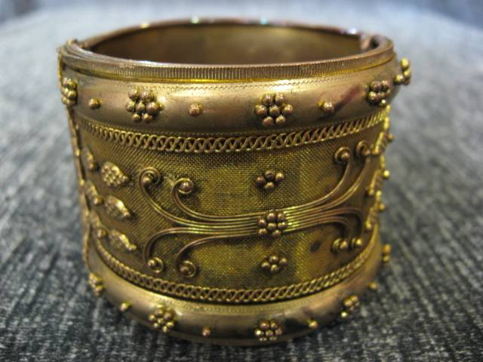
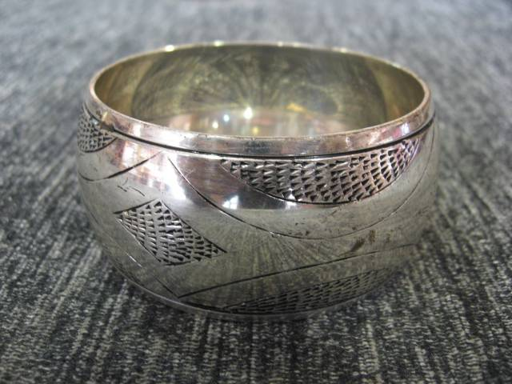
GÜMÜŞ VE BAKIR:

Slide 10
ÇÖMLEKÇİLİK::
Çömlekçilik, toprağın ya da asıl olarak killi toprağın çeşitli aşamalardan geçirilip işlenip şekillendirilip kullanılmak üzere çeşitli eşyalar üretilmesine verilen addır.
İnsanlığın çömleği nasıl keşfettiğini tam olarak bilinmemekle birlikte, genellikle kabul gören varsayım, toprağın ateşte kızarıp sertlik kazandığını tesadüfen bulduğu yönündedir.[1]
Bulunma şekli ne olursa olsun, çömlekçiliğin gelişmesi, göçebe kavimlerin yerleşikliğe geçmesiyle olmuştur. Anadolu’da ilk yapılan çömlekler Neolitik döneme yani yaklaşık M.Ö. 7000'li yıllara tarihlenmektedir.
İlk yapılan çömlekler sargı-dolama usulü ile elde şekillendiriliyor ve pişirim ise genellikle açık ateşte yapılıyordu. M.Ö. 3000 yılında da çömlekçi çarkı bulunmasıyla çark üzerinde şekillendirmeler de başlamış oldu. Yine aynı dönemde toprağın pişirilmesi için ilkel fırınlar da kullanılmaya başlanmıştır.
Günümüzde Anadolu’nun pek çok yerleşim yerinde çömlek yapılmaktadır. Hatta çağdaş tekniklerle günümüzden binlerce yıl önce uygulanan teknikler, aynı zamanda, birbirine yakın mekanlarda süregelmektedir. Örneğin Eskişehir’in Mihalıççık ilçesi Sorkun köyünde kadınlar, Neolitik dönemde uygulanan teknikle çamuru şekillendiriyor, kap-kacak yapıyor ve aynı dönemin yöntemiyle çömleklerini açıkta pişiriyorlar. Manisa’nın Salihli ilçesine bağlı Gökeyüp köyündeki kadınlar da aynı şekilde çömlek üretiyorlar. Ana Tanrıça kültürünün egemen olduğu dönemlerin tekniğinin günümüzde de sürüyor olması ve üstelik kadınlar tarafından sürdürülüyor olması araştırmaya değer bir olgu olsa gerek. Çömlek üretiminde çarkın kullanıldığı yerlerde ise artık bu işi erkekler yapıyorlar.

Slide 11
GELENEKSEL TÜRK MUTFAĞI
soğan, baharatlar, et sıkça bulunur. (bkz: imam bayıldı) (bkz: hünkar beğendi) (bkz: karnıyarık) (bkz: sütlaç) (bkz: sakızlı muhallebi)

Slide 12
SÜNNET

Slide 13
***SÜNNET NEDİR :?:*****
Sünnet Nedir? Kur'ân ve vahy hakkında yapılan bu kısa açıklamadan sonra, Sünnet nedir, onu belirtmeye çalışalım. Sünnet, kelime olarak yol demektir. Bu tâbir iyi yol için de kullanılır, kötü yol için de. Nitekim, bizzat Hz. Peygamber (aleyhissatâtu vesselâm), kelimeyi bu mânada kullanmıştır. "Kim iyi bir yol açarsa... Kim de kötü bir yol açarsa..." hadîsinde böyledir. Konumuz açısından sünnet, Hz. Peygamber (aleyhissalâtu vesselâm)'ın yoludur. Bu yol, onunla ilgili olarak bize intikal eden rivayetlerle ortaya çıkar. Bu rivayetler ya sözlerini, ya fiillerini, ya da ahvalini, etvarını ve şemâilini bildirir. Bunların hepsi sünnettir. Muhaddis, fakih veya usulcü oluşuna göre âlimlerin sünnet anlayışları az çok farklılıklar arzederse de burada o teferruata girmeyeceğiz. Ancak şu kadarını belirtmekte fayda var: Bâzı muhaddisler, "hadîs"le "sünnet" kelimelerini farklı kullanmışlardır: Bunlara göre, hadîs Resûlullah (aleyhissalâtu vesselâm)'ın sözüdür; sünnet ise fiilleridir. Ancak büyük çoğunluk hadîs ve sünnet kelimelerini müterâdif (eş anlamlı) olarak kullanır. Sünnet deyince, söz, fiil, takrir (yanında yapıldığı veya söylendiği halde sükût ederek zımnen kabul ettiği) hepsini kasteder. Biz de burada, sünnet kelimesini bu geniş mânasıyla kullanacağız. Sünnet ve hadîs yerine "haber", "eser", "rivâyet" gibi başka kelimelerin de kullanıldığını bilmekte fayda var.[1]

Slide 14
HACİVAT VE KARAGÖZ
Karagöz ve Hacivat taklide ve karşılıklı konuşmaya dayanan, iki boyutlu tasvirlerle bir perdede oynatılan gölge oyunudur. Karagöz oynatıcısına hayali, hayalbaz denir. Yardımcıları çırak, yardak, dayrezen, sandıkkar'dır. Oyunda konuşmaların değişmesi baş hareketleriyle yapılır.
Bu iki karakterin gerçekten yaşayıp yaşamadığı, yaşadıysa nerede nasıl yaşadığı kesin olarak bilinmemektedir. Anlatılanlar rivayete dayanır, zira gerçekten yaşamış olsalar bile büyük ihtimalle bahsedilen dönemde tarih kitaplarına girecek kadar önemli bulunmamışlardır.
Rivayete göre Hacivat ve Karagöz, Orhan Gazi devrinde Bursa'da yaşamış cami yapımında çalışan iki işçidir. Kendileri çalışmadıkları gibi diğer işçilerin de çalışmasını engellemektedirler. Orhan Gazi'nin, "cami vaktinde bitmezse kelleni alırım" dediği cami mimarı, caminin vaktinde bitmemesine Karagöz ve Hacivat'ı şikayet eder. Bunun üzerine bu ikili başları kesilerek idam edilir. Karagöz ve Hacivat'ı çok seven ve ölümlerine çok üzülen Şeyh Küşteri, ölümlerinin ardından kuklalarını yaparak perde arkasından oynatmaya başlar. Bu sayede Hacivat ve Karagöz tanınır.

Slide 15
ADETLER ::::..::::
Özellikle Cumartesi günü gecesi yapılan kına gecesi ile başlar. O gece sünnet çocuklarının ellerine kına yakılır. Ertesi gün sünnet çocukları beyaz gömlek, lacivert elbise, süslü sünnet şapkası, siyah ve bayaz işkarpinler, elinde asası ile çoğu zaman atla ve ya otomobille aile büyükleri ziyaret edilir, el öpülür, davul-zurna eşliğinde çocuklar gedirilir ve sünnet töreni yapılacak evde veya salonda çocuklar sünnet ettirilir. Davul-zurna eşliğinde eğlenceler yapılır. İzzet-ikramda bulunulur. Düğüne katılan davetliler çoçuklara çeşitli armağanlar verirler, mevlütler okutulur. Eğlenceler gün boyu sürer.

Slide 16
RESİMLER

Slide 17
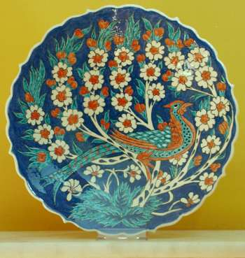
ÇİNİCİLİK:

Slide 18
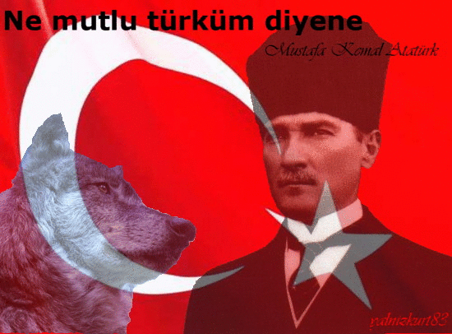
TÜRKÇÜLÜK:

Slide 19
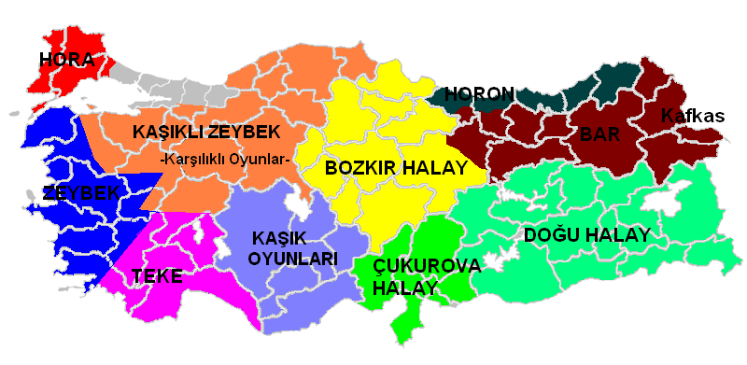
HALK OYUNLATIMIZ:

Slide 20
GÜMÜŞ VE BAKIR:

Slide 21
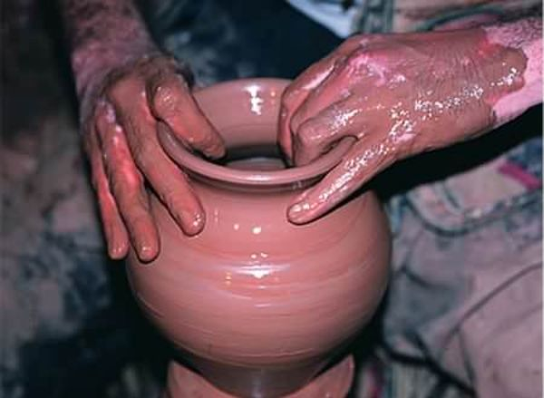
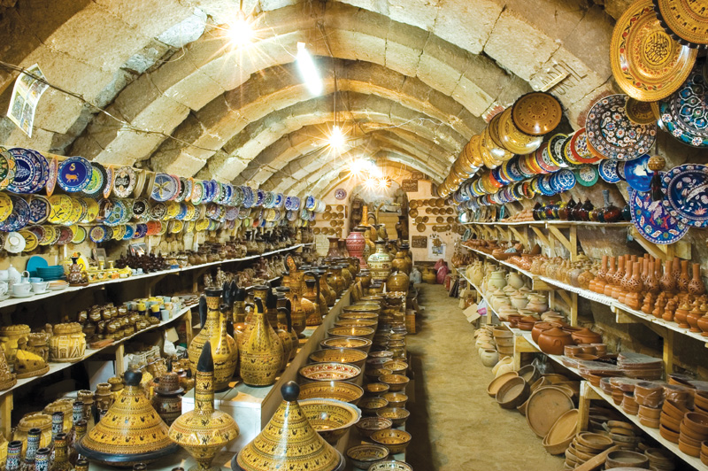
ÇÖMLEKÇİLİK:

Slide 22
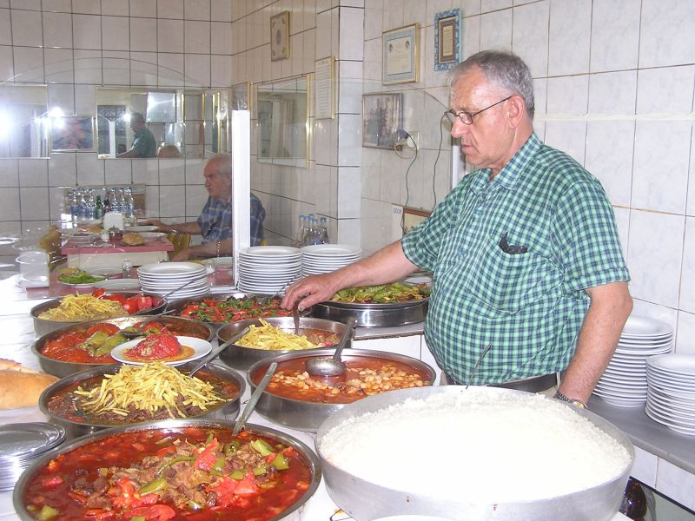
GELENEKSEL TÜRK MUTFAĞI ::::

Slide 23
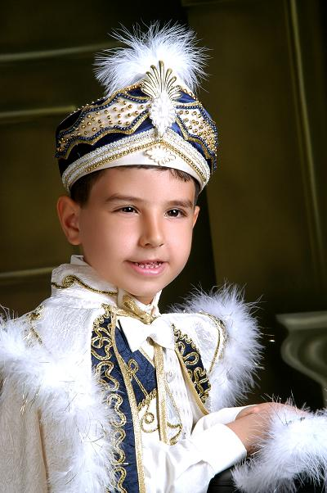
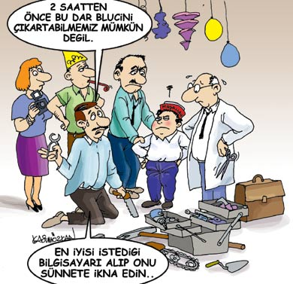
SÜNNET:

Slide 24
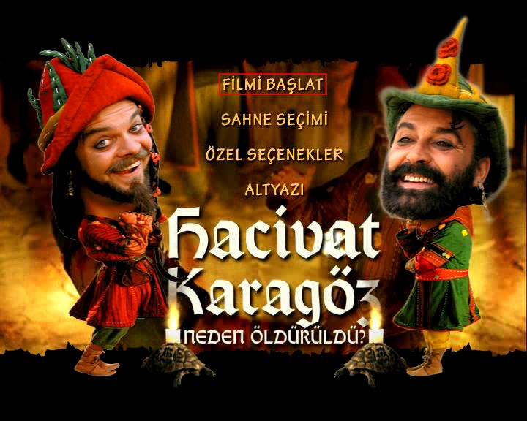
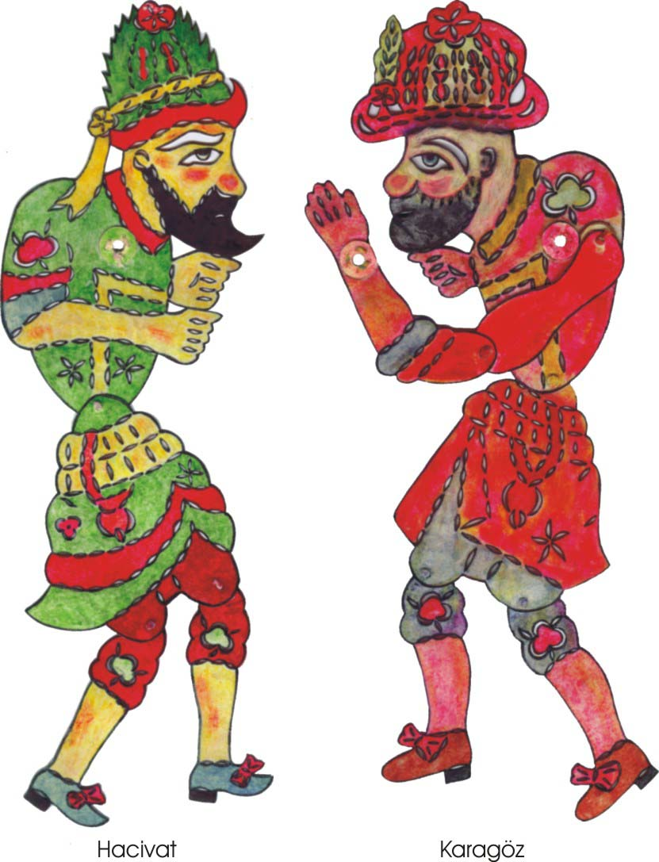
HACİVAT VE KARAGÖZ

Slide 25
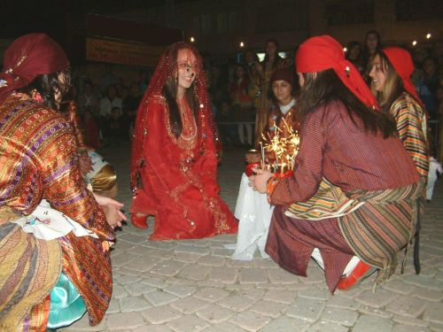
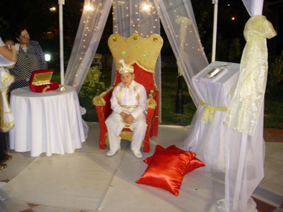
ADETLER:

